Slide 1
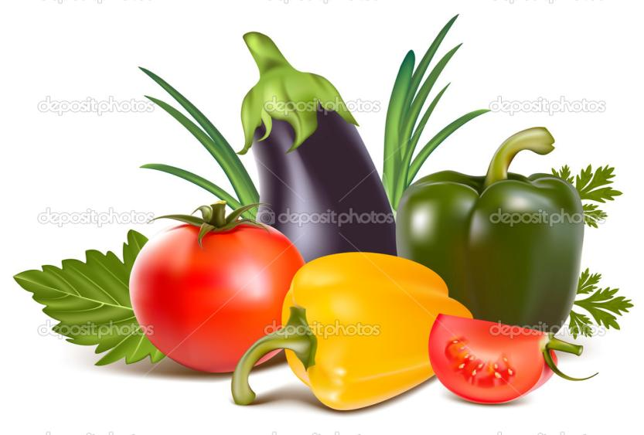
Веселый огород

Slide 2
В огороде много гряд, Есть и репа, и салат. Тут и свекла горох, А картофель разве плох? Наш зеленый огород Нас прокормит целый год.

Slide 3
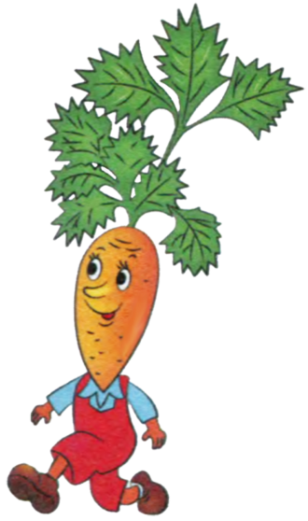
Я – морковка, рыжий хвостик. Приходите чаще в гости. Чтобы глазки заблестели, Чтобы щечки заалели, Ешь морковку, сок мой пей, Будешь только здоровей!

Slide 4
Без картошки не прожить Знают это даже дети, Ведь она вкусней спагетти, Долго в погребе лежит.
В первых блюдах ее варят, На огонь, поставив в печь. А к салатам тушат, жарят К рыбным блюдам любят печь.
Хороша во всяких блюдах С аппетитом все подряд Уплетают это чудо Ах, как вкусно,- говорят.

Slide 5
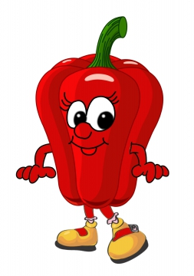
Перец - овощ интересный, Очень вкусный и не пресный. Или сладкий, или горький, Режь его и скушай дольку. Желтый или красный, Очень он прекрасный. А может быть зеленым, Печеным иль соленым. И пожарить можно, Только осторожно… Шкурку не сожгите И руки берегите.

Slide 6
Не расцепишь их объятья. Ах, зацвёл в капусте густо В центре плотный белый ком. Это - плод цветной капусты Вырос снежным бугорком.
А я - сочная капуста, Витаминами горжусь. В голубцы, борщи, салаты Я, конечно, пригожусь. А какие вкусные Щи мои капустные!

Slide 7
Все сегодня по порядку, Обходил в саду я грядки. На одной из них лежал – Тёмно-синий БАКЛАЖАН. Был он важен и пузат, Показалось, даже взгляд На меня он покосил, Я у бабушки спросил: -Для чего он нужен нам, Этот синий баклажан? -Помнишь, внучек, на неделе, Вкусную икру мы ели?! -Помню, помню, как забыть?! БАКЛАЖАН???!!! – Не может быть!!!

Slide 8
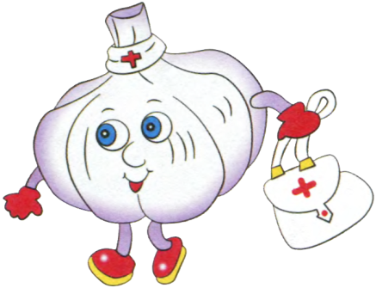
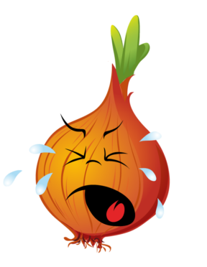
Вот растет наш лук, ребята. Режем мы его в салаты И в зажарки для супов. Лук всегда помочь готов Сделать пищу нам вкуснее, Привлекательней сумеет. Мы растим его, храним, Ведь наш лук не заменим Он помощник нам везде – И в лекарстве, и в еде.
Если честно, то чеснок Не бывает одинок. Ведь семья у чеснока, Если честно, велика. Дружным долькам, если честно, Вместе очень интересно. Пять братишек, шесть сестрёнок Вылезают из пелёнок. Так сестёр обнимут братья, Не расцепишь их объятья.

Slide 9
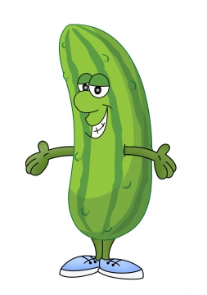
К солнцу тянутся, к теплу, Позже к нашему столу Так и просятся в салат. Налетай, хрусти, ребята, Огуречные салаты. Масса нужных в них веществ Для людей полезных есть.
Тыква выросла на грядке - Не поднимете, ребятки! Если ягода она, То, наверно, для слона!

Slide 10
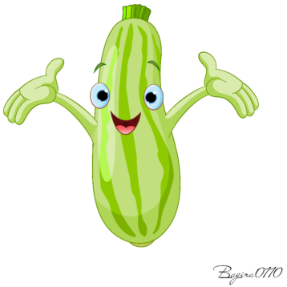
Я – толстый красный помидор, Люблю детишек давних пор. Я – витаминов сундучок, А ну-ка, откуси бочок!
Золотистый кабачок Завалился на бочок, Толстенький как поросенок И шумит листвой спросонок. И в приятной дреме ждет, Может кто-нибудь придет И на завтрак заберет.

Slide 11
Нам по вкусу кукуруза Сочная и молодая Ее дети обожают, Мама с папой уважают. Бабушка, наверно б, ела, Если б зубы все имела. С нее блинчики и кашки Дарят радость детям нашим. В остальном она скромна И на корм идет она.

Slide 12
Кто редиску уважает? Кто редиску обожает? Очень быстро тот растёт! Побежали в огород, Там в большие миски Нарвали мы редиски. Попадёт она на зуб, Только слышно: - ХРУП, ХРУП! И взрослея с каждым днём, Мы растём! РАСТЁМ! РАСТЁМ! Хочешь подрасти? Так это просто! Витамины ешьте роста!

Slide 13
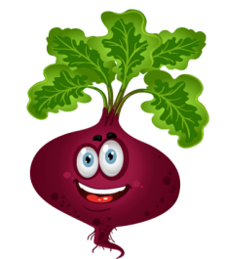
Растёт на грядке свёкла, Подходит к ней бабушка Фёкла: - Ах, ты моя свёклушка, Под лучами солнышка, Твои округляться бока, Станешь сочна и крепка. Будешь ты хороша Для моего борща! Внука потом приглашу, Борщом его угощу. Будет мне внук улыбаться, Буду я им любоваться, Как ест с аппетитом мой супчик, Добавки попросит голубчик. - Расти поскорее ты, свёкла! - Просит бабушка Фёкла.

Slide 14
Распахнет в жару стручок Свой зелёный пиджачок. Посмотри-ка, посмотри, Что за пуговки внутри? Проще нет отгадки: Там горошек сладкий.

Slide 15
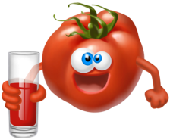
Какой суп?

Slide 16
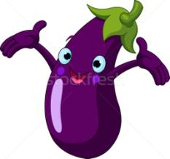
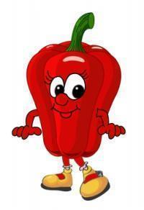
Игра «Прятки»

Slide 17
Что лишнее

Slide 18
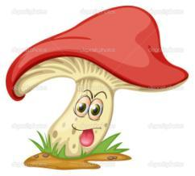

Slide 19
Удивляется народ:
Что за чудо-огород?
Здесь редис есть и салат,
Лук, петрушка и шпинат.
Помидоры, огурцы
Зреют дружно - молодцы!
И картофель, и капуста
Растут на грядках густо-густо.
И все дружно говорят:
"Мы растём здесь для ребят.
За усердие и труд
Урожай весь соберут".

Slide 20
Автор Малинина Т.В. МАДОУ «Катюша» г.Лабытнанги
http://ps-shtychki.ucoz.ru/load/dlja_fotoshopa/eda_napitki_zagotovki/ovoshhi_s_ehmocijami_klipart_na_prozrachnom_fone_v_png/50-1-0-2018
http://psd-photoshop.ru/5841-klipart-na-prozrachnom-fone-ovoschi-frukty-i-yagody.html
http://www.liveinternet.ru/users/mobil-photo/post282932332
http://eti-deti.com/zagadki-pro-ovoshhi/
http://playroom.ru/stihi-i-zagadki-pro-ovocshi/

